Slide 2
ASSEMBLÉE GÉNÉRALE ANNUELLE
CLUB BMX MONTRÉAL
SAISON 2023

Slide 3
ORDRE DU JOUR
Ouverture de l’assemblée
Désignation du président d’assemblée
Désignation du secrétaire d’assemblée
Vérification du quorum
Vérification de la régularité de l’avis de convocation
Lecture et adoption de l’ordre du jour
Adoption du procès-verbal de l’A.G.A. du 23 février 2023
Rapport des activités de la saison 2023 :
Mot du président
Rapport des activités
Rapport financier
Désignation du vérificateur pour l’exercice financier 2024
Élection des administrateurs
Affaires nouvelles
Activités pour saison 2024
Prévisions financières pour la 2024
Levée de l’assemblée

Slide 4
RAPPORT DES ACTIVITÉS
SAISON 2023

Slide 5
Structure du club
Club BMX Montréal
- Le Club BMX Montréal est un organisme à but non lucratif
- Le club de BMX est un organisme reconnu par la FQSC.
- 2023 était la 8e année d’existence du club.
- Le conseil d’administration s'est réuni à 7 occasions au cours de la période du 1er janvier au 31 décembre 2023
Le conseil d’administration
Les entraineurs
Poste | Membre
Président | Martin Landry
Vice-Président | Catherine Hémond
Trésorier | Sylvain Hudon
Administrateur | Nancy Miron
Administrateur | Geneviève Miron
Administrateur | Marie-France Cloutier
Secrétaire | Nadine Ouellet
Administrateur | Florent Tisseron
Poste | Nom
Entraineur compétitif | Matheus Lott
Entraineur | Alexis Loubert
Entraineur | Émile Landry
Assistant entraineur | Louis Landry
Assistant entraineur | Dara Dovalina
Assistant entraineur | Yanik Granger
Entraineur | Florent Tisseron

Slide 6
Saison 2023
Membre pour la saison 2023
Répartition des membres par groupe
120 membres pour les cours d’été.
Augmentation de près de 15% des membres.
54 participants inscrits aux cours d’automne.
7 participants aux entrainements physiques
Groupe | Âge | Nombre
Vélotrotteur | 2-5 ans | 10
Récréatif | 5-9 ans | 58
Récréatif | 10-17 ans | 18
Compétitif | 11-17 ans | 12
Adultes | 18 ans + | 22
Total |  | 120

Slide 7
Saison 2023
Répartition des membres par groupe d’âge
Groupe d’âge | 2023 | 2022 | 2021 | 2020 | 2019 | 2018 | 2017 | 2016
2-5 ans | 10 | 13 | 8 | 21 | 22 | 16 | 21 | 8
6-9 ans | 58 | 49 | 68 | 41 | 39 | 32 | 16 | 6
10-13 ans |  | 34 | 49 | 39 | 26 | 26 | 15 | 3
14-17 ans |  | 8
18 ans &+ | 22 | 16 | 17 | 12 | 7 | 6 | 1 | 2
Entraîneurs | 7 | 6 | 6 | 5 | 4 | 4 | 3 | 2
Total : |  | 126 | 148 | 118 | 100 | 88 | 66 | 27

Slide 8
Les activités du club
Entrainement
Cours d’été
Nombre de semaine de cours : 14
Nombre de semaine de relâche : 2
Cours d’automne
Nombre de semaine de cours : 5
Entrainement physique
Nombre de semaine de cours : 10
Activités | 2022
Portes Ouvertes | 1
Course Régionale | 1
Courses Locale | 3
Cliniques | 1
BBQ de fin de saison | 1
Autres (TAZ – Feu et Glace) | 2
Total | 7
Compétitions
Coupe Québec et Championnat Québécois:
Nombre de courses: 11
Nombre de coureurs: 30
Coupe Canada et Championnat Canadien:
Nombre de courses: 2
Nombre de coureurs: 12
Compétitions
Régionale (Circuit Métropolitain) :
Nombre de courses: 3
Nombre de coureurs: 57

Slide 9
RAPPORT FINANCIER
2023

Slide 10
ÉLECTION DES ADMINISTRATEURS
Article 15 – Éligibilité
15.1 Pour être éligible aux postes d'administrateurs, les candidats et les candidates devront être membres du club ou avoir été membres du club et être présents à l’Assemblée au moment de l’élection ou avoir signifié par écrit leur accord pour être candidat à l'élection.
Article 16 - Procédure d'élection
16.1 L’Assemblée générale élit le président et le secrétaire d'élection.
16.2 Le secrétaire et le président d'élection ont pour rôle de recevoir les mises en candidature, d'en vérifier la validité et l'éligibilité.
16.3 Pour être valide, chaque candidature doit être appuyée par deux (2) membres et recevoir l'assentiment du candidat.
16.4 S’il y a le même nombre de candidatures que le nombre de postes à combler, l'élection est faite par acclamation.
16.5 Dans le cas où il y a plus de candidatures que le nombre de postes à pourvoir, l'élection se fait par scrutin secret. Pour être élu, les candidats ayant reçu le plus de votes sont déclarés élus.

Slide 11
ÉLECTION DES ADMINISTRATEURS
Postes en élection en 2024:
Sylvain Hudon
Catherine Hémond
Nancy Miron
Poste à combler:
Aucun

Slide 12
ACTIVITÉS POUR 2024

Slide 13
Horaire de la saison (été)
14 semaines de cours
Début de cours : 6 mai
Fin de cours : 23 août
Relâche : semaine du 22 juillet et 29 juillet
Lundi au jeudi
Vendredi (courses locales, reprise des cours annulés, activités spéciales)
Samedi/Dimanche (entrainements spéciales, courses régionales et provinciales)
Plages horaires :
- 18h00 à 18h45 (trotteur)
- 18h00 à 19h00 (5-9 ans)
- 19h15 à 20h15 (10-17 ans régulier)
- 19h15 à 20h30 (10-17 ans intermédiaire)
- 19h15 à 20h45 (10-17 ans avancé)
- 20h30 à 21h30 (18 ans +)

Slide 14
Horaire de la saison (automne)
5 semaines de cours
Début de cours : 26 août
Fin de cours : 27 septembre
Mardi et jeudi (à valider)
Plages horaires :
- 18h00 à 19h00 (5-9 ans)
- 19h15 à 20h15 (10-17 ans régulier et intermédiaire)
- 19h15 à 20h45 (10-17 ans avancé)

Slide 15
Activités 2024
Rencontre annuelle des membres
11 avril : 19h00
Corvée de la piste
20 avril : 9h00
Portes ouvertes
27 avril : 10h00 à 14h00
Course régionale de Montréal
25 mai : 8h00 à 14h00
Courses locales
7 juin : 18h00
19 juillet : 18h00
23 août : 18h00
Sortie sur une autre piste:
Date à confirmer
BBQ de fin d’année:
14 septembre
Course pumptrack (Verdun):
XX octobre (à valider)

Slide 16
PRÉVISION FINANCIÈRE
2024

Slide 17
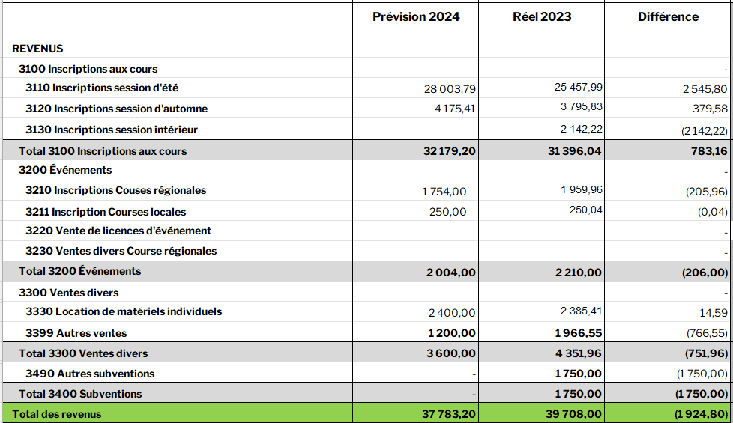

Slide 18
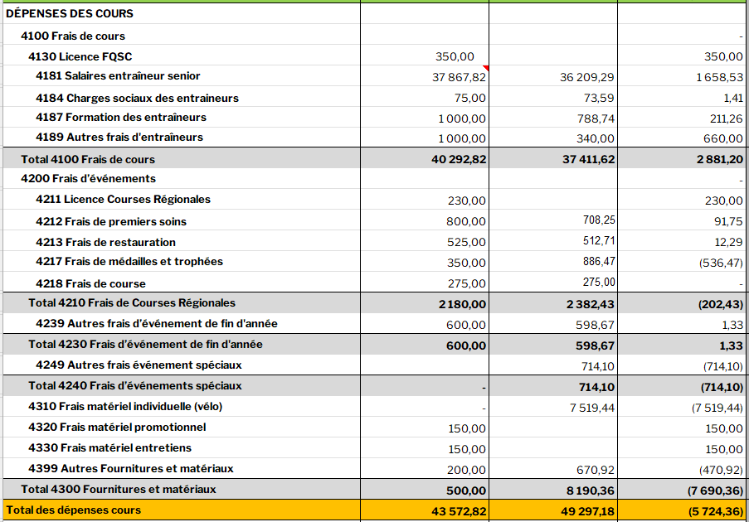

Slide 19
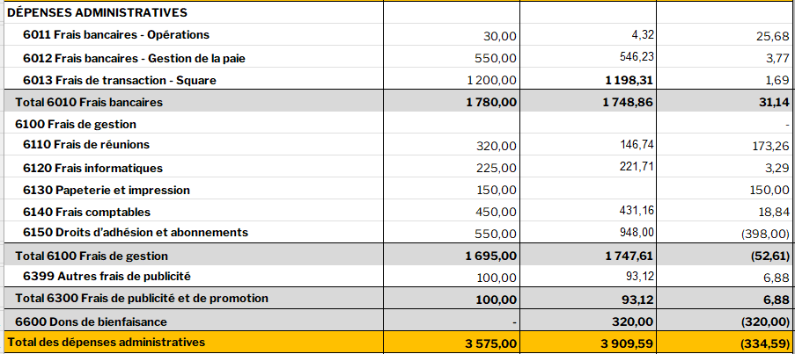

Slide 21
Nos Partenaires 2023
Transport JF Tessier

